Slide 1
[TLP] Teoría de lenguajes de programación (3010426) y Programación Lógica y Funcional (3007743).
¡Gracias por tomar esta Asignatura!
Fernán A. Villa-Garzón. Hinara P. Sánchez-Mata.
favillao@unal.edu.co hisanchezm@unal.edu.co
Profesor Asociado Monitora
Oficina M8A-315. Oficina M8A-402
Asesoría, por favor Agendar por Google Calendar.

Slide 2
Agenda
Reflexión
Objetivo de la Asignatura
Respuestas de la Conducta de Entrada.
https://docs.google.com/forms/d/1kZJqDmSXeStm2qhQO38Ga_0YyUsBX0CbDtQRjgsBI9s/edit
Aceptación de Compromiso de Integridad Académica y Uso Ético de la Inteligencia Artificial. https://forms.gle/X8EsZZRYN9JzsJ4aA .
Plan de Temas
Evaluación de la Asignatura
Bibliografía

Slide 3

Reflexión
El propósito de la educación no es perfeccionar a los jóvenes en alguna de las ciencias, sino abrir su mente y disponerla de modo que sea capaz de dedicarse a cualquiera de ellas cuando se lo proponga. John Locke 1632 - 1704. Filósofo y Médico Inglés. Some Thoughts Concerning Education (1693).

Slide 4
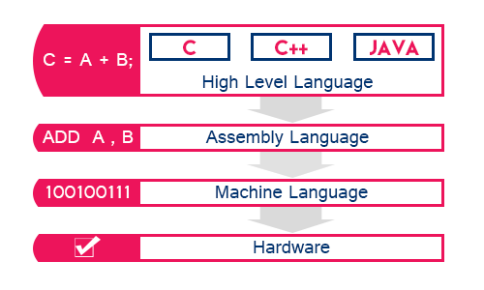
2. Objetivo de la Asignatura
El objetivo principal es que las y los estudiantes comprendan los principios teóricos y los conceptos fundamentales detrás del diseño, la implementación y la clasificación de los lenguajes de programación.
Esto va más allá de simplemente aprender a programar en un lenguaje específico; se trata de entender el "porqué" de su estructura y funcionamiento.

Slide 5
El camino de una línea de código es una cadena de transformaciones, desde un simple texto hasta impulsos eléctricos que cambian el estado de un procesador.
Paso 1. Lenguaje de Alto Nivel (Python)
El punto de partida es el código que escribiste. Es una instrucción simple y legible para los humanos, que usa símbolos y palabras clave para expresar una idea.
edad = 1964 - 2024
Paso 2. Compilación y Análisis (El Cerebro del Intérprete)
Cuando ejecutas el programa, el intérprete de Python lee el código. Su tarea es entenderlo antes de poder ejecutarlo.
Paso 2. Fase 1. Análisis Léxico (lexer): El intérprete escanea la línea carácter por carácter y los agrupa en unidades lógicas llamadas tokens.
[ IDENTIFICADOR('edad'), OPERADOR('='), NUMERO(1964), OPERADOR('-'), NUMERO(2024) ]
Paso 2. Fase 2. Análisis Sintáctico (parser): El intérprete toma el flujo de tokens y verifica que sigan la gramática de Python.
Con los tokens, construye un Árbol de Sintaxis Abstracta (AST), una representación jerárquica del código.
ASIGNACIÓN
VARIABLE
RESTA
‘edad’
NUMERO
NUMERO
1964
2024

Slide 6
Continuamos con la transformación…
Paso 2. Fase 3. Análisis Semántico y la Tabla de Símbolos: el intérprete verifica el significado del código. Crea una tabla de símbolos, que es una estructura de datos interna que asocia el nombre de la variable (edad) con su tipo y una ubicación lógica en la memoria.
Paso 3. Generación de Código Intermedio y de Máquina
Paso 3. Fase 1. Generación de Bytecode: El intérprete genera bytecode, que son instrucciones de bajo nivel, pero genéricas y no específicas de la máquina.
LOAD_CONST 1964
LOAD_CONST 2024
BINARY_SUBTRACT
STORE_FAST 0x10A0
Nombre | Tipo | Ubicación Lógica
edad | Entero | 0x10A0

Slide 7
Continuamos con la transformación a assembler
Paso 3. Fase 2. Traducción a Ensamblador: La Python Virtual Machine (PVM), que está escrita en C y compilada para una arquitectura específica (como x86-64), lee el bytecode. Por cada instrucción de bytecode, el PVM genera las instrucciones de ensamblador.
mov rax, 1964 ; Mueve el valor 1964 al registro RAX
mov rbx, 2024 ; Mueve el valor 2024 al registro RBX
sub rax, rbx ; Resta RBX de RAX (RAX = -60)
mov [rbp-4], rax ; Almacena el resultado en la dirección de memoria de 'edad'
rbp: Es un registro del procesador que significa Base Pointer (Puntero Base). Su función principal es apuntar al inicio de un área de memoria temporal llamada "marco de pila" (stack frame), que el programa usa para sus variables locales.
-4: Es un desplazamiento (offset). Significa que la dirección de la variable está 4 bytes por debajo de la dirección a la que apunta rbp. 4 bytes * 8 bits/byte = 32 bits

Slide 8
ahora el ensamblador traduce estas instrucciones a código máquina binario
Paso 3. Fase 3. Cada instrucción en ensamblador se convierte en un código de operación (opcode) que el procesador entiende.
Convertir el código ensamblador a códigos de operación (opcodes) es exactamente lo que hace un programa ensamblador. Cada línea de tu código en el lenguaje x86-64 se traduce en una secuencia de bytes que el procesador AMD Athlon puede leer y ejecutar.
mov rax, 1964
La instrucción mov de un valor inmediato a un registro de 64 bits tiene un opcode base (48 B8). El valor 1964 se convierte a su representación hexadecimal.
Decimal: 1964. Hexadecimal: 7 AC
Código de Operación:
byte
01 02 08 07 06 05 04 07 02 01
48 B8 AC 07 00 00 00 00 00 00
mov rbx, 2024
Decimal: 2024 Hexadecimal: 7 E8
Código de Operación en bytes
01 02 08 07 06 05 04 07 02 01
48 BB E8 07 00 00 00 00 00 00
sub rax, rbx
La operación de resta entre dos registros también tiene un opcode específico. La combinación de bytes (48 29 D8) le dice al procesador que debe realizar una operación de resta de 64 bits (48 29), donde el primer operando es el registro rax y el segundo es rbx (D8) CODIFICADO.
Código de Operación:
48 29 D8

Slide 9
Nos falta convertir
mov [rbp-4], rax
Esta instrucción mueve un valor del registro rax a una dirección de memoria. El opcode (48 89 45 FC) se desglosa para indicar la operación, el registro fuente (rax), el registro base (rbp) y el desplazamiento de 4 bytes (-4).
Desplazamiento: -4 (en hexadecimal es FC)
Código de Operación: 48 89 45 FC
El code op resultante es:
48 B8 AC 07 00 00 00 00 00 00
48 BB E8 07 00 00 00 00 00 00
48 29 D8
48 89 45 FC
recordemos el Assembler
mov rax, 1964
mov rbx, 2024
sub rax, rbx
mov [rbp-4], rax

Slide 10
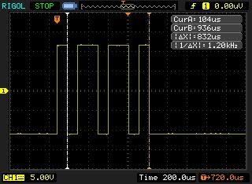
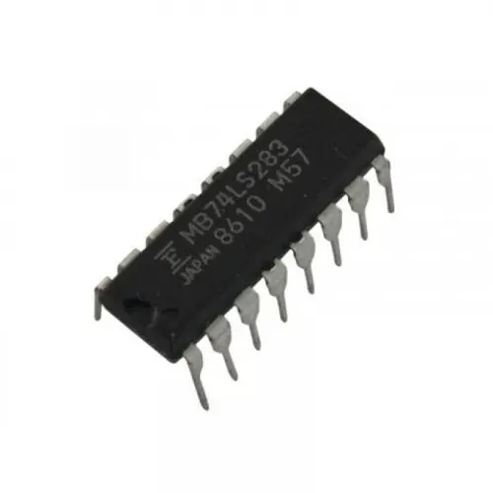
Y “finalmente”, Paso 4. La Ejecución en el Hardware (Señales Eléctricas)
El código binario es una serie de instrucciones para el hardware.
Obtención y Decodificación: El procesador lee el patrón binario de la memoria RAM. Su unidad de control decodifica la instrucción binaria, identificando que es una operación de resta (sub).
Ejecución en la ALU: La unidad de control envía señales eléctricas a la Unidad Lógico-Aritmética (ALU). La ALU es un circuito que contiene millones de transistores. Se activan y desactivan para representar los números binarios de los registros RAX y RBX.
La Transformación Física: La resta se realiza a nivel físico en BINARIO. Las señales eléctricas se manipulan a través de compuertas lógicas (que son circuitos de transistores) para realizar la operación de resta binaria.
Almacenamiento del Resultado: El resultado de la operación (-60) se convierte en otro patrón de impulsos eléctricos y se almacena en el registro RAX. Después, otra serie de pulsos eléctricos lo mueve a la dirección de memoria asignada a edad.
El resultado final es una serie de cambios físicos en los transistores y las celdas de memoria, que representan el valor -60.
https://labo2ar.blogspot.com/p/actividad-2-mediciones-con-captura-de_05.html

Slide 11
Retomemos el bytecode para el programa P
LOAD_CONST 1964
LOAD_CONST 2024
BINARY_SUBTRACT
STORE_FAST 0x10A0
LOAD_CONST: Carga una constante numérica.
BINARY_SUBTRACT: Resta los dos valores que están en la pila.
STORE_FAST: Almacena el resultado en la variable edad.
Evidente, el bytecode es otro lenguaje de más bajo nivel. Lenguajes como JAVA o C# también usan Máquinas Virtuales que ejecutan bytecode, consulta sus diferencias.
Más info en https://opensource.com/article/18/4/introduction-python-bytecode, también en Inside The Python Virtual Machine https://leanpub.com/insidethepythonvirtualmachine, otra referencia https://aosabook.org/en/500L/a-python-interpreter-written-in-python.html

Slide 12
¿Pero cómo es que generamos el bytecode?
Recuerda el Paso 2.
Recordemos a P: edad = 1964 - 2024
El lexer recorre la cadena, carácter por carácter, y emite un flujo de tokens.
Encuentra la secuencia de letras e,d,a,d y la identifica como un identificador o variable.
Ve el carácter = y lo clasifica como un operador de asignación.
Identifica la secuencia de dígitos 1,9,6,4 como un número entero.
Reconoce el carácter - como un operador aritmético.
Por último, ve 2,0,2,4 y lo clasifica como otro número entero.
Flujo de Tokens:
[ IDENTIFICADOR ('edad'), OPERADOR ('='), NUMERO (1964), OPERADOR ('-'), NUMERO (2024) ]
El paso 2, es la primera etapa de la ejecución del código, se divide en: el análisis léxico y el análisis sintáctico. Juntos, actúan como los "ojos y el cerebro" del intérprete para comprender el código.
Paso 2. Fase 1. Análisis Léxico (El Lector). Lee a P como una simple secuencia de caracteres y los agrupa en unidades lógicas tokens.
El analizador léxico (o "lexer") ignora espacios en blanco y comentarios, y se enfoca en identificar palabras clave, identificadores, operadores y números.

Slide 13
Ahora la siguiente fase para obtener el bytecode, el análisis sintáctico.
ASIGNACIÓN
Paso 2. Fase 2. Una vez que el lexer ha clasificado los tokens, el analizador sintáctico (o "parser") toma ese flujo y verifica si los tokens están en un orden que cumple con las reglas gramaticales del lenguaje.
Su objetivo es construir una representación jerárquica del código llamada Árbol de Sintaxis Abstracta (AST).
Entonces, usa las reglas de Python para construir la estructura del AST
VARIABLE
RESTA
‘edad’
NUMERO
NUMERO
1964
2024
El AST es la representación que el intérprete de Python usa para generar el bytecode.
El análisis léxico nos dice qué son las "palabras", el análisis sintáctico nos dice si la "oración" tiene sentido gramatical.

Slide 14
Retomemos el Paso 2. El resultado de este paso es el bytecode generado del Árbol de Sintaxis Abstracta (AST)
Paso 1. Programa P: edad = 1964 - 2024
Paso 2. Fase 1. Lexer genera: [ IDENTIFICADOR ('edad'), OPERADOR ('='), NUMERO (1964), OPERADOR ('-'), NUMERO (2024) ]
Paso 3. Fase 2. Parser Genera:
Paso 2. Se mapea el AST a ByteCode. Se apilan los nodos.
LOAD_CONST 1964
LOAD_CONST 2024
BINARY_SUBTRACT
STORE_FAST edad
Este bytecode es ejecutado por una máquina virtual específica para una arquitectura.
ASIGNACIÓN
VARIABLE
RESTA
‘edad’
NUMERO
NUMERO
1964
2024

Slide 15
Trataré de que todo sea autocontenido, pero por favor recomiendo repasar…
Estructuras de Datos y Algoritmos
Comprender estas estructuras es fundamental para entender cómo los compiladores e intérpretes organizan la información.
Árboles: Son esenciales para entender los Árboles de Sintaxis Abstracta (AST), que son la representación interna del código.
Pilas y Colas: Las pilas son cruciales para el funcionamiento de las máquinas virtuales y los analizadores sintácticos.
Listas Enlazadas: Son la base de muchas estructuras de datos dinámicas.
Matemáticas Discretas
La teoría de lenguajes es una rama de las matemáticas, por lo que una buena base matemática es vital.
Lógica Booleana: Necesaria para entender el funcionamiento de las expresiones lógicas y las estructuras de control.
Teoría de Conjuntos y Relaciones: Los lenguajes formales y las gramáticas se definen en términos de conjuntos de símbolos y reglas de producción.
Teoría de Grafos: Útil para representar el flujo de un programa, como en los grafos de flujo de control.
Comprender la relación entre los sistemas de numeración más comunes en la computación:
Decimal (base 10): El sistema que usamos a diario.
Binario (base 2): El sistema que usan los computadores para almacenar y procesar toda la información, utilizando solo 0s y 1s.
Hexadecimal (base 16): Un sistema que se utiliza como una notación compacta y fácil de leer para representar valores binarios largos.

Slide 16
3. Ahora revisemos las respuestas de la conducta de entrada

Slide 17
4. Aceptación de Compromiso de Integridad Académica y Uso Ético de la Inteligencia Artificial.

Slide 18
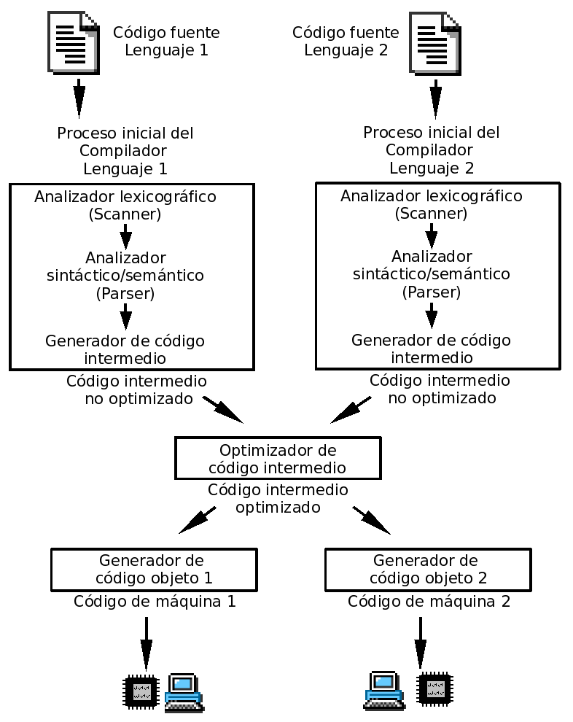
Plan de Temas, Módulo 1
Módulo 1: Fundamentos Teóricos
Estableceremos las bases matemáticas y formales de la asignatura.
Lenguajes Formales y Teoría de Autómatas: Una introducción a la jerarquía de Chomsky, expresiones regulares, gramáticas libres de contexto y los autómatas de pila.

Slide 19
Plan de Temas, Módulos 2 y 3
Módulo 2: El Modelo del Lenguaje (Abstracción)
Se enfoca en cómo los lenguajes permiten construir programas complejos a partir de bloques simples.
Paradigmas de Programación: Una visión general de los diferentes enfoques para escribir código (imperativo, funcional, orientado a objetos, etc.).
Creación de Abstracciones con Procedimientos: El rol de las funciones y los procedimientos como unidades de abstracción.
Creación de Abstracciones con Datos: La importancia de los tipos de datos abstractos y las estructuras para modelar la información.
Modularidad, Objetos y Estado: Cómo los lenguajes de programación modernos manejan la organización de código, las interacciones entre objetos y el estado de un programa.
Módulo 3: El Hardware y la Ejecución de Bajo Nivel
Aquí se exploran los cimientos físicos de la computación y se conecta la abstracción con la realidad del hardware.
Fundamentos de Lenguaje Ensamblador: Una introducción al lenguaje de bajo nivel, registros y el flujo de control del CPU.
Cálculos con Máquinas de Registros: El modelo teórico de un computador que ejecuta instrucciones, conectando la teoría con el hardware.

Slide 20
Plan de Temas, Módulo 4
Estas herramientas son para escribir, compilar y ejecutar código.
MinGW / GCC: Imprescindible para el desarrollo en C/C++. Es un compilador y enlazador que es compatible con sistemas más antiguos como Windows XP.
NASM: Un ensamblador gratuito y multiplataforma. Es la herramienta que traduce el código ensamblador x86-64 a código de máquina.
Dev-C++: Un entorno de desarrollo integrado (IDE) ligero y antiguo que es compatible con Windows XP, lo que lo hace útil para la actividad de la máquina AMD Athlon 64.
Estas herramientas te ayudarán a visualizar y entender los conceptos teóricos del curso.
JFLAP: Un software educativo para la teoría de lenguajes formales y autómatas. Permite construir y simular máquinas de Turing, autómatas finitos y gramáticas.
ANTLR: Un potente generador de analizadores sintácticos. Permite definir una gramática y automáticamente genera el código del parser en varios lenguajes.
AST Explorer: Una herramienta web que te permite pegar código en diferentes lenguajes y ver instantáneamente su Árbol de Sintaxis Abstracta (AST), lo que hace que el concepto del parser sea muy claro.
Fase 4: Desafíos Modernos y Abstracción Metalingüística
Esta fase final es la culminación del curso, donde los estudiantes aplican todo lo aprendido para entender el diseño de los lenguajes.
Sistemas de Tipos: Un estudio más profundo de cómo los lenguajes garantizan la corrección de los programas a través de sus sistemas de tipos.
Concurrencia y Paralelismo: Los modelos de programación para manejar tareas simultáneas, un concepto fundamental en la computación actual.
Abstracción Metalingüística: La fase final y más importante, donde se entiende que el mayor nivel de abstracción es la creación de un nuevo lenguaje y su intérprete.

Slide 21
Evaluación
Proyecto Práctico (40%) en equipos de a 4, una vez conformados se darán más detalles.
Presentación de un Tema por estudiante (10%)
Examen final presencial (25%) en papel sin uso de herramientas tecnológicas, implementación abstracta de un compilador con definición de metadatos. Ejemplo: Real estatura = 1.6 metros humano 2025/10/31 10:31;
Actividades de Seguimiento (25%) Se envían Los Fines de Semana, para entregar máximo al siguiente viernes a media noche.
La asistencia cuenta, y es causal de pérdida cuando la inasistencia es superior al 20%

Slide 22
Informática: Programar con un propósito
Princeton University
https://www.coursera.org/programs/coursera-para-la-universidad-nacional-de-colombia-ji3sj/learn/cs-programming-java?fromClip=sfc_page_course_link~VdN6m
Programa especializado: Explainable AI (XAI)
Build Ethical and Transparent AI Systems. Master skills in explainability techniques and ethical AI development to create trustworthy and transparent machine learning solutions.
https://www.coursera.org/programs/coursera-para-la-universidad-nacional-de-colombia-ji3sj/specializations/explainable-artificial-intelligence-xai?source=search
https://www.nesoacademy.org/cs/04-theory-of-computation

Slide 23
Advertencia sobre el uso de Inteligencia Artificial (IA) en la Investigación
El uso responsable de la Inteligencia Artificial es una habilidad fundamental en la era moderna. Para este Proyecto Teórico, las herramientas de IA como ChatGPT o Gemini son consideradas herramientas de asistencia, no un reemplazo para tu trabajo y pensamiento originales.
El objetivo de este proyecto es que tú, el estudiante, desarrolles tu capacidad de investigación, análisis y síntesis. Un uso irresponsable de la IA socavaría completamente este objetivo.
Usos Permitidos (Como Herramienta de Apoyo). Puedes utilizar herramientas de IA para los siguientes fines, siempre y cuando el resultado final sea verificado, analizado y redactado por ti:
Lluvia de ideas (Brainstorming): Para generar posibles enfoques para tu investigación.
Clarificación de Conceptos: Para pedirle a la IA que te explique un tema complejo en términos más sencillos.
Corrección de Estilo y Gramática: Para pulir y mejorar la redacción de tu informe, una vez que el contenido ha sido escrito por ti.
Resúmenes: Para obtener un resumen rápido de un texto extenso, el cual luego deberás leer y analizar en profundidad.

Slide 24
Usos Prohibidos (Como Sustituto del Trabajo)
Cualquiera de las siguientes acciones será considerada una violación de la integridad académica y puede tener consecuencias disciplinarias:
Generación de Contenido Original: No le pidas a la IA que escriba secciones, párrafos o el informe completo por ti.
"Investigación Profunda" delegada: No le pidas a la IA que realice un análisis comparativo, que encuentre una conclusión o que genere una bibliografía por su cuenta. La IA no puede "investigar" por ti; solo puede sintetizar información existente en su modelo, lo cual no es un trabajo de investigación original.
Presentar material sin verificación: No copies y pegues texto generado por la IA sin un análisis crítico y sin verificar la veracidad de la información. La IA puede inventar datos, fuentes y argumentos.
Citar a la IA: Las herramientas de IA no son fuentes académicas. No las cites como si fueran una referencia bibliográfica.
El propósito de este proyecto es que el conocimiento y las habilidades se construyan en ti. El uso de la IA es una herramienta para ayudarte en ese proceso, no para que lo haga por ti.

Slide 25


Sobre el Proyecto Práctico, Entrega 1
Construir un motor de juegos de ladrillos capaz de ejecutar múltiples juegos definidos por un lenguaje de propio, esta actividad es equipos de MÁXIMO 4. https://forms.gle/Yjrz2jx8ci8a9rxMA
El proyecto debe ser lo suficientemente compacto para caber en un disquete de 1.44 MB y ejecutarse en una máquina con Windows XP y un procesador AMD Athlon XP. Cada pareja recibirá un disquete y puede agendar turnos para ejecutar la implementación en el computador mencionado.
Entrega 1 (10% - 5 semana). El Analizador de Lenguaje y la Tabla de Símbolos
Se centra en el análisis y la abstracción del lenguaje. Los estudiantes definirán el lenguaje e implementarán la primera versión que lee el archivo de juego.
Descripción: El equipo implementará un programa que procesa un archivo de texto con las reglas del juego. La tecnología que puede usar está limitada por las restricciones de hardware.
Tareas Clave:
Análisis Léxico: Leer el archivo de texto y convertir las palabras clave, números y operadores en tokens.
Análisis Sintáctico: Verificar la gramática del archivo y construir un Árbol de Sintaxis Abstracta (AST) o, de forma más simple, un diccionario anidado en Python.
Tabla de Símbolos: Durante el proceso, el analizador creará una tabla de símbolos para almacenar los datos del juego (como la velocidad, el color de los ladrillos, etc.).
Entregable: Documentación técnica del lenguaje para definir juegos y un programa y código fuente que ejecute en el computador con las restricciones. Se deben definir al menos dos juegos tetris y snake. Si la sintaxis es incorrecta, debe mostrar un error claro.

Slide 26
Sobre el Proyecto Práctico, Entrega 2
Entrega 2 (15% - 10 Semana): El Motor Gráfico y de Juego
En esta fase, el enfoque es el hardware y la implementación de bajo nivel. El equipo creará un motor eficiente que dé vida a los juegos.
Descripción: Un programa que contiene el bucle de ejecución principal y los componentes gráficos necesarios. Este motor será genérico y no sabrá nada sobre los juegos específicos que ejecutará.
Tareas Clave:
Configuración: Inicializar y crear una ventana de 640x480.
Bucle Principal: Implementar el bucle de juego que gestiona los eventos, las actualizaciones lógicas y el renderizado en cada frame.
Funciones Gráficas: Crear funciones para dibujar ladrillos, la puntuación y el texto. El motor debe ser capaz de dibujar un bloque en cualquier coordenada dada.
Control de Entradas: Un módulo para gestionar las entradas del teclado.
Entregable: Documentación técnica, código fuente y programa que cumpla con las restricciones . Los estudiantes demostrarán que pueden mover el ladrillo con las teclas, probando el control de entrada.

Slide 27
Sobre el Proyecto Práctico, Entrega 3
Entrega 3 (15% 13 Semana ): Integración y la Lógica del Juego
Esta es la entrega de abstracción metalingüística, donde se unen los dos componentes.
Descripción: Los estudiantes integrarán el analizador de la entrega 1 en el motor de la entrega 2. El motor usará la salida del analizador (el diccionario de datos) para ejecutar la lógica de los juegos. La lógica del juego no está codificada en el programa, sino que está definida en el archivo de código.
Tareas Clave:
Integración: El motor de la Enrtega 2 debe ser modificado para leer el archivo que contiene las reglas de juego en lugar de usar valores codificados.
Motor de Reglas: Los estudiantes implementarán la lógica que lee el diccionario y lo traduce a reglas del juego (por ejemplo, si el archivo dice gravedad = 1, la pieza debe caer un bloque por segundo).
Creación de Contenido: Cada equipo creará al menos dos juegos diferentes (tetris.brik, snake.brik) utilizando su lenguaje.
Entregable: Documentación técnica, código fuente y programa ejecutable (el motor) que, al ser lanzado, permite seleccionar y jugar diferentes juegos. La prueba de su éxito es que los dos juegos de ejemplo se ejecuten correctamente sin necesidad de cambiar el código del motor.

Slide 28
¿Cuáles herramientas usar?
Tener en cuenta las limitaciones de hardware.
Puede usar Qbasic, C, C++, Python 2.7, visual basic 6.0 pero cuidado solo tienes 1.44MB.
Asesórate con GPT, Gemini, deepseek o z.ai, ofrecen opciones interesantes…

Slide 29
Presentaciones, Miércoles 11 de Febrero
1. El Port de Resident Evil 2 (N64): Compresión y Gestión de Memoria
Este tema se centra en cómo meter 1.2 GB de datos (2 CDs de PlayStation) en un cartucho de 64 MB.
Enfoque en Lenguajes: El uso de C y Ensamblador (MIPS) para control total del hardware.
Punto de investigación: El algoritmo de compresión de video patentado por Angel Studios y la gestión de assets en tiempo real.
Pregunta crítica para la IA: "¿Cómo manejaba el código la diferencia de arquitectura entre el procesador de PS1 (R3000) y el de N64 (VR4300) sin perder rendimiento?"
Nicolás Meza Ortega
2. Punteros y "Magic" en DOOM: El código de Carmack
Estudiar el motor de DOOM es estudiar la eficiencia algorítmica aplicada a la gramática de un lenguaje (C).
Enfoque en Lenguajes: Manipulación de bits, el uso de tablas de búsqueda (Look-up tables) y el famoso Inverse Square Root de Quake (aunque es posterior, es un gran ejemplo de optimización).
Punto de investigación: El uso de Binary Space Partitioning (BSP) para renderizar entornos 3D en procesadores que no estaban diseñados para ello.
Pregunta crítica para la IA: "¿Por qué el uso de punteros en C fue fundamental para la velocidad de DOOM frente a otros lenguajes de la época?"
Pedro Pablo Duque

Slide 30
Presentaciones, Miércoles 11 de Febrero
3. Errores de Tipado y Concurrencia: El desastre del Ariane 5
Un ejemplo clásico sobre la importancia de la seguridad en los lenguajes de programación.
Enfoque en Lenguajes: Ada. El accidente fue causado por un error de conversión de datos (un entero de 64 bits a uno de 16 bits que causó un overflow).
Punto de investigación: La gestión de excepciones y el tipado fuerte vs. débil.
Pregunta crítica para la IA: "¿Podría un lenguaje moderno con mayor seguridad de tipos (como Rust) haber evitado este error mediante comprobaciones en tiempo de compilación?"
Yeison Liscano
4. Portabilidad Extrema: El Bytecode de Java y la JVM
Investigar cómo Java logró el "Write Once, Run Anywhere" en los años 90.
Enfoque en Lenguajes: Máquinas virtuales, interpretación vs. compilación JIT (Just-In-Time).
Punto de investigación: Comparar el rendimiento de la JVM original frente a implementaciones modernas.
Pregunta crítica para la IA: "¿Cuál es el costo real en términos de latencia de la capa de abstracción de la JVM al interactuar con el hardware?"
Emanuel Zuluaga

Slide 31
Presentaciones, Miércoles 11 de Febrero
5. El Resurgimiento de Rust: Seguridad de Memoria sin Recolector de Basura
Analizar por qué sistemas críticos (como el kernel de Linux) están adoptando Rust.
Enfoque en Lenguajes: El modelo de Ownership y Borrowing.
Punto de investigación: ¿Cómo elimina Rust las "Data Races" y los errores de segmentación sin usar un Garbage Collector?
Pregunta crítica para la IA: "Explica con un ejemplo de código por qué el modelo de memoria de Rust es superior al sistema de conteo de referencias de Swift o C++."
Luis Stiven Zea
6. JavaScript y el motor V8: De lenguaje de "scripting" a alto rendimiento
Cómo un lenguaje diseñado en 10 días pasó a dominar el mundo gracias a la optimización en tiempo de ejecución.
Enfoque: Compilación Just-In-Time (JIT), Hidden Classes y Inline Caching.
Investigación con IA: ¿Cómo transforma el motor V8 el código dinámico de JS en código de máquina eficiente?
Reto de validación: Pedir a la IA que explique la diferencia entre la interpretación de código y la compilación JIT, y verificarlo con la documentación de V8.
Esteban Darío Ruiz Paredes

Slide 32
Presentaciones, Viernes 13 de Febrero
1. Erlang y el modelo de Actores: Sistemas que nunca mueren
Diseñado por Ericsson para conmutadores telefónicos, es el padre de la alta disponibilidad.
Enfoque: Concurrencia masiva, tolerancia a fallos y el paradigma de "Let it crash".
Investigación con IA: El funcionamiento del modelo de actores frente al modelo de hilos (threads) tradicionales.
Reto de validación: Investigar cómo WhatsApp logró soportar millones de conexiones simultáneas usando una máquina virtual (BEAM) basada en este lenguaje.
Esteban Zapata
2. El lenguaje Lisp y la "Inception" del código
Lisp trata al código como datos (Homoiconicidad), permitiendo que los programas se escriban a sí mismos.
Enfoque: Metaprogramación, macros y cálculo lambda.
Investigación con IA: ¿Qué significa que un lenguaje sea homoicónico y por qué esto facilita la creación de lenguajes de dominio específico (DSLs)?
Reto de validación: Generar una macro simple en Lisp que cree una nueva estructura sintáctica y explicar su expansión.
Daniel Restrepo Diaz

Slide 33
Presentaciones, Viernes 13 de Febrero
3. C++ y el coste cero de la abstracción
Cómo Bjarne Stroustrup diseñó un lenguaje que permite niveles altos de abstracción sin perder el rendimiento del lenguaje ensamblador.
Enfoque: Plantillas (Templates), RAII (Resource Acquisition Is Initialization) y programación genérica.
Investigación con IA: El proceso de "monomorfización" que ocurre durante la compilación de plantillas en C++.
Reto de validación: Comparar el rendimiento de un contenedor genérico en C++ frente a uno en un lenguaje con Garbage Collector.
Juan Ignacio Echavarria
4. SQL: El poder de los lenguajes declarativos
A diferencia de C o Python, en SQL dices qué quieres, no cómo obtenerlo.
Enfoque: El optimizador de consultas como un compilador de lógica relacional.
Investigación con IA: ¿Cómo traduce un motor de base de datos una sentencia declarativa en un plan de ejecución imperativo?
Reto de validación: Usar la IA para generar planes de ejecución de una consulta compleja y analizar por qué elige ciertos índices.
Eduard Valbuena Oritz

Slide 34
Presentaciones, Viernes 13 de Febrero
5. Lenguaje Ensamblador y el "RollerCoaster Tycoon" original
Casi el 99% de este juego fue escrito directamente en ensamblador x86 por una sola persona (Chris Sawyer).
Enfoque: Programación a bajo nivel, gestión manual de registros y saltos condicionales.
Investigación con IA: Las ventajas de rendimiento (y los riesgos de mantenibilidad) de escribir un software comercial entero en ensamblador.
Reto de validación: Comparar un fragmento de lógica de colisiones en C++ vs. su equivalente optimizado en ensamblador generado por un compilador.
Daniel Ramirez
6. Haskell y la Pureza Funcional
Un lenguaje donde las funciones no tienen efectos secundarios, lo que cambia radicalmente la forma de razonar sobre el código.
Enfoque: Evaluación perezosa (Lazy evaluation), transparencia referencial y mónadas.
Investigación con IA: ¿Cómo maneja Haskell la entrada/salida (I/O) si es un lenguaje puramente funcional?
Reto de validación: Explicar el concepto de "Lazy Evaluation" con un ejemplo donde se procese una lista infinita de números.
Felipe Trujillo

Slide 35
Estructura Sugerida de la Presentación (15 Minutos)
Diapositiva 1: Portada e Introducción (1 min)
Título del tema, nombres y el "Problema de Ingeniería" (ej. ¿Cómo meter 1GB en 64MB?).
Diapositiva 2: Contexto Tecnológico (2 min)
Lenguaje de programación utilizado y arquitectura de hardware de la época.
Diapositiva 3: El Desafío Técnico (2 min)
Limitaciones de memoria, velocidad de procesamiento o seguridad de tipos.
Diapositiva 4-6: Análisis del Lenguaje/Paradigma (6 min)
Explicación de la característica clave (ej. Punteros en C, Mónadas en Haskell, Ownership en Rust).
Snippet de código: Un ejemplo breve que ilustre el concepto.
Diapositiva 7: Validación de IA vs. Realidad (2 min)
¿Qué dato erróneo o "alucinación" entregó la IA durante la investigación y cómo lo corrigieron usando fuentes técnicas?
Diapositiva 8: Conclusiones y Lecciones (2 min)
Impacto de este caso en la teoría de lenguajes actual.
El objetivo no es que la IA te haga la presentación, sino que actúe como un motor de búsqueda avanzada y un simulador de conceptos complejos que el estudiante debe validar.

Slide 36
Prompts Base Recomendados para la presentación
A. Para entender conceptos profundos:
"Actúa como un experto en arquitectura de software y teoría de compiladores. Explica detalladamente cómo el [Lenguaje X] gestiona [Concepto Y] en el caso de [Tema Elegido]. Usa analogías técnicas pero termina con una explicación a nivel de registros o gestión de memoria."
B. Para generar y analizar código:
"Genera un ejemplo de código en [Lenguaje] que demuestre el error de [Caso X] o la optimización de [Caso Y]. Explica línea por línea qué sucede en el stack y en el heap durante la ejecución."
C. Para la validación crítica (Detección de alucinaciones):
"Dada la explicación anterior sobre [Tema], cítame las fuentes técnicas oficiales o manuales de referencia (ej. manuales de Intel, estándares ISO de C++, documentación de la JVM) que confirmen que este comportamiento es real y no una simplificación."
Se recomienda correr estos prompts en al menos 3 IAs y luego contrastar los resultados

Slide 37
Rúbrica de Evaluación por pares de la presentación
1. Dominio Conceptual del Lenguaje (30%)
Criterio: ¿El compañero explicó claramente cómo el lenguaje o paradigma seleccionado resolvió el problema técnico?
Qué observar: Uso correcto de términos (punteros, tipado, concurrencia, gestión de memoria, etc.).
2. Rigor en la Validación Técnica (30%)
Criterio: ¿Demostraron haber contrastado la información de la IA con fuentes primarias o documentación oficial?
Qué observar: Mención explícita de manuales, repositorios o errores detectados en las respuestas de la IA.
3. Calidad del Análisis de Código (20%)
Criterio: ¿El fragmento de código mostrado fue explicado a profundidad y es relevante para el tema?
Qué observar: Capacidad de explicar qué ocurre "bajo el capó" (ej. en la memoria o el procesador).
4. Capacidad de Síntesis y Tiempo (10%)
Criterio: ¿La presentación fue fluida, respetó los 15 minutos y usó apoyos visuales claros?
Qué observar: Diapositivas no saturadas de texto y buen manejo del tiempo.
5. Respuesta a Preguntas / Defensa (10%)
Criterio: ¿Los expositores demostraron seguridad y conocimiento al responder dudas del público o del profesor?

Slide 38

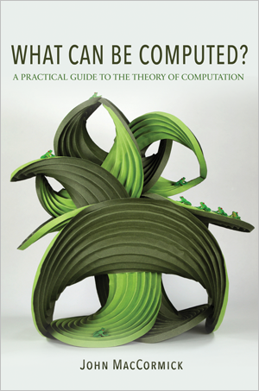
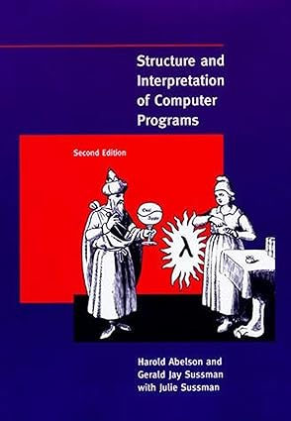
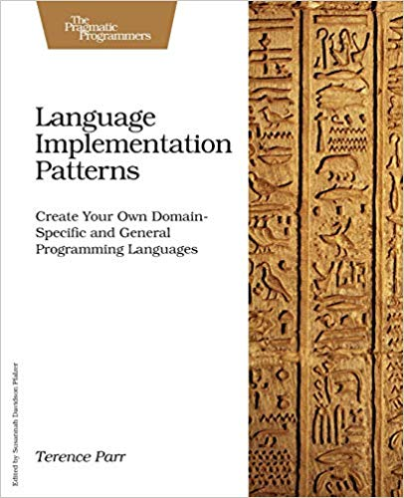
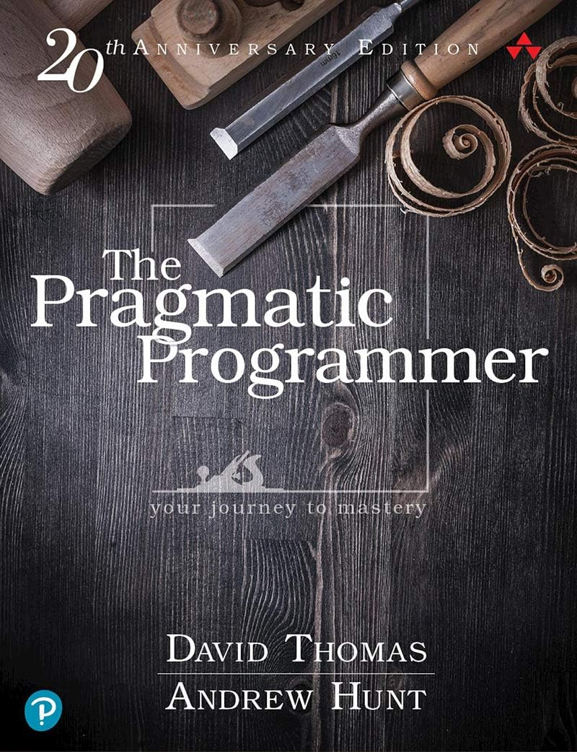
Bibliografía
https://web.mit.edu/6.001/6.037/sicp.pdf

Slide 39
Conversión de -60 a Binario
Para convertir el número 60 a binario, se realizan divisiones sucesivas por 2.
60÷2=30, residuo 0
30÷2=15, residuo 0
15÷2=7, residuo 1
7÷2=3, residuo 1
3÷2=1, residuo 1
1÷2=0, residuo 1
Al leer los residuos de abajo hacia arriba, se obtiene el número binario de 60: 111100_{2​}.
Peeerooo, ¿qué sucede con el signo menos?

Slide 40
Representación del Signo Negativo
(Complemento a Dos)
El signo negativo se representa usando el complemento a dos. Este método es preferido en la computación porque simplifica las operaciones de suma y resta. El proceso es el siguiente:
Añadir un bit de signo: Primero, se debe trabajar con un número de bits fijo, generalmente 8, 16, 32 o 64. Para este ejemplo, usaremos 8 bits. El número 111100₂​ se convierte en 00111100₂​. El bit más a la izquierda (el bit de signo) es 0, lo que indica que el número es positivo.
Invertir los bits: Se cambian todos los 0 por 1 y todos los 1 por 0. Esto se conoce como el complemento a uno.
00111100₂​ se convierte en 11000011_{2​}.
Sumar uno: Finalmente, se suma 1 al resultado del paso anterior.
11000011_{2​}+1₂​=11000100₂​.
Por lo tanto, la representación binaria de -60 en complemento a dos de 8 bits es 11000100₂​.
En este sistema, el bit más significativo (el de la izquierda) se utiliza para el signo: 0 para los números positivos y 1 para los números negativos. El resto de los bits representan el valor del número.

Slide 41
Proceso de Conversión para obtener -60
Para convertir un número binario en complemento a dos a su valor decimal, debes seguir estos pasos:
La representación binaria de -60 en complemento a dos de 8 bits es 11000100₂​.
Identificar el bit de signo: El primer bit (el más a la izquierda) es 1, lo que indica que el número es negativo. Por lo tanto, el resultado será un número negativo.
Invertir y sumar 1: El método más sencillo para la conversión es aplicar el proceso de complemento a dos a la inversa.
Restar 1: 11000100_{2​}−1₂​=11000011_{2​}.
Invertir los bits: 11000011_{2​} se convierte en 00111100₂​.
Convertir a decimal: Ahora, convierte el número positivo resultante (00111100₂​) a decimal. Se hace multiplicando cada bit por la potencia de 2 que le corresponde.
(0×2⁷)+(0×2⁶)+(1×2⁵)+(1×2⁴)+(1×2³)+(1×2²)+(0×2¹⁾+(0×2⁰)
(0)+(0)+(32)+(16)+(8)+(4)+(0)+(0)=60
Aplicar el signo: Como el bit de signo original era 1, el resultado es -60.

